Slide 1

MANAJEMEN PROYEK TI
PROGRAM STUDI
SARJANA TEKNIK INFORMATIKA
MATA KULIAH
MANAJEMEN PROYEK TEKNOLOGI INFORMASI
<a href='https://www.freepik.com/free-photos-vectors/background'>Background vector created by freepik - www.freepik.com</a>

Slide 2
Capaian Pembelajaran
Mahasiswa dapat menunjukkan sikap bertanggungjawab atas pekerjaan di bidang keahliannya secara mandiri dan mampu memanfaatkan ilmu, pengetahuan dan teknologi umtuk menyelesaiakan proyek TI/SI
Kemampuan Akhir yang Diharapkan
Mahasiswa mampu menjelaskan konsep dasar manajemen proyek meliputi definisi proyek, manajemen proyek, manfaat manajemen proyek, sertifikasi dan lembaga profesi manajemen proyek

Slide 3
Materi dan Referensi
Dokumen ini merupakan rangkaian dari dokumen pembelajaran program mata kuliah terbuka MANAJEMEN PROYOEK. Dokumen meliputi materi utama dan materi suplemen (tambahan). Pastikan anda mendapatkan semua rangkaian dokumen tersebut untuk memastikan tercapainya tujuan instruksional secara umum dan khusus
MATERI UTAMA MATERI UTAMA
Pengantar Manajemen Proyek 8. Manajemen Kualitas dalam Proyek
Konteks Teknologi Informasi dalam proyek 9. Manajemen Sumber Daya Manusia dalam Manajemen Proyek
Proses dalam Manajemen Proyek 10. Manajemen Komunikasi dalam Proyek
Manajemen Integrasi dalam Proyek 11. Manajemen Resiko dalam Proyek
Manajemen Ruang Lingkup dalam Proyek 12. Manajemen Pengadaan dalam Proyek
Manejemen Waktu dalam Proyek 13. Manajemen Stakeholder Proyel
Manajemen Biaya dalam Proyek 14. Advanced Topik
Sumber Referensi:
Information Technology Project Management 7 edition, Kathy Schwalbe, 2013, Cengage Learning, ISBN-10: 1285847091
A Guide to the Project Management Body of Knowledge: PMBOK Guide Edition 5, PMI, Project Management Institute, 2013, ISBN 1935589679

Slide 4
PENGANTAR MANAJEMEN PROYEK TI

Slide 5
Outline Pengantar Manajemen Proyek
Definisi dan konsep proyek, manajemen, dan manajemen proyek
Elemen-elemen utama aktifitas proyek
Tinjauan historis manajemen proyek dan kaitannya dengan bidang ilmu teknologi informasi
Sertifikasi dan lembaga profesi manajemen proyek

Slide 6


Mengapa perlu belajar Manajemen Proyek?
Proyek di bidang IT memiliki track record yang sangat buruk
Mengacu pada kajian dari Standish Group (CHAOS) 1995:
survey terhadap 365 IT project manager yang membawahi 8.380 IT Projects
hanya 16.2% saja proyek IT yang sukses sesuai scope, waktu & biaya
lebih dari 31% proyek dibatalkan sebelum penyelesaian (kerugian $ 81milyar)
Mengacu pada kajian Pricewaterhouse Coopers:
survey dari 200 perusahaan di 30 negara yang berbeda
hanya 2.5% saja proyek yang sukses (dari berbagai tipe proyek)
lebih dari 50% proyek tergolong gagal.

Slide 7
Perkembangan bisnis saat ini
Secara global pasar ICT tumbuh mencapai 6% atau mendekati angka $ 3 triliun di tahun 2010
Belanja perangkat computer, storage, mobile, dan jaringan meningkat hingga 16% (angka tertinggi sejak 1996)
Ledakan pertumbuhan aplikasi mobile dan cloud-based berdampak pada meningkatnya kebutuhan tenaga terampil teknologi secara signifikan

Slide 8
Fakta menarik tentang “Proyek” saat ini
Pembelanjaan dunia di bidang IT di tahun 2014 mencapai $3.8 T.
PMI mengestimasi kebutuhan tenaga mencapai 15.7 juta di bidang manajemen proyek dari 2010 hingga 2020.
Penghasilan seorang manajer proyek berkisar antara Rp 20– 140 juta/bln ($19.000-$130.000 annual), (survey PMI 2015).
Skill yg dibutuhkan employers untuk rekrutmen: team-work, decision-making, problem-solving, dan communication.
Bidang keahlian alumni perguruan tinggi yang paling dicari: bisnis, engineering, serta komputer dan informatika.

Slide 9
Keuntungan menggunakan Manajemen Proyek
Penting artinya bagi manajer untuk terus melatih kemampuan dan pengetahuan praktis dalam pengelolaan proyek. Banyak organisasi yang menegaskan bahwa aplikasi manajemen proyek membawa sejumlah keberuntungan seperti:
Kontrol lebih baik pada sumber daya finansial, fisik, dan manusia
Meningkatkan hubungan dengan pelanggan
Waktu pengembangan yang lebih pendek
Mengurangi biaya dan meningkatkan produktivitas
Meningkatkan margin keuntungan
Koordinasi internal yang lebih baik
Dampak yang positif dalam pencapaian tujuan strategis
Meningkatkan kualitas dan reliabilitas.
Moral kerja yang lebih tinggi

Slide 10
Jadi apa itu Proyek?
“Proyek merupakan usaha temporary yang dilakukan untuk menghasilkan produk, layanan, ataupun luaran yang unik”
(PMBOK®Guide, 5th ed,2012).

Slide 11
Apa itu Proyek?
Proyek vs Operasional / Rutin -> aktifitas berulang yang mengikuti prosedur organisasi yang sudah ada, yang dilakukan untuk menjamin keberlangsungan bisnis
Temporary -> proyek memiliki waktu definitive awal dan akhir (tidak selalunya waktu proyek adalah pendek)
Ukuran dan waktu penyelesaian proyek bisa bervariasi (large/small, short/long)

Slide 12
Apa itu Proyek?
Proyek akan berakhir bila:
Tujuan proyek telah tercapai
Proyek dihentikan karena berbagai sebab
Tidak adanya kebutuhan akan proyek
Deliverable dapat bersifat temporary ataupun a lasting outcome (untuk jangka panjang), unik, tangible ataupun intangible.
Dikarenakan unik, proyek erat kaitannya dengan ketidakpastian.

Slide 13
Apa itu Proyek?
Deliverable dari Proyek dapat berupa:
Produk, yang dapat berbentuk komponen dari item yang lain, perbaikan dari suatu item, atau sebuah item itu sendiri.
Layanan atau kemampuan untuk menjalankan layanan (mis: fungsi bisnis yang yang mendukung bagian produksi atau distribusi)
Perbaikan dari produk atau layanan
Hasil atau keluaran lainnya, misal: dokumentasi

Slide 14
Apa itu Proyek?
Contoh kegiatan yang bisa dikategorikan sebagai proyek:
Penyedia jasa kesehatan melakukan updating sistem informasi dan prosedurnya untuk mengurangi penyebaran penyakit di rumah sakit.
Perguruan tinggi melakukan upgrading infrasturktur teknologi guna penyediaan jaringan internet wireless di seluruh lingkungan kampus.
Perusahaan mengembangkan sistem baru untuk meningkatan produktifitas penjualan dan pengelolaan hubungan pelanggan melalui perangkat komputer
Departemen pemerintahan mengembangan sistem monitoring dan tracking imunisasi pada anak-anak.
Perusahan multinasional yang akan mengkonsolidasikan sistem informasinya ke dalam pengelolaan sumber daya perusahaan yang terintegrasi

Slide 15
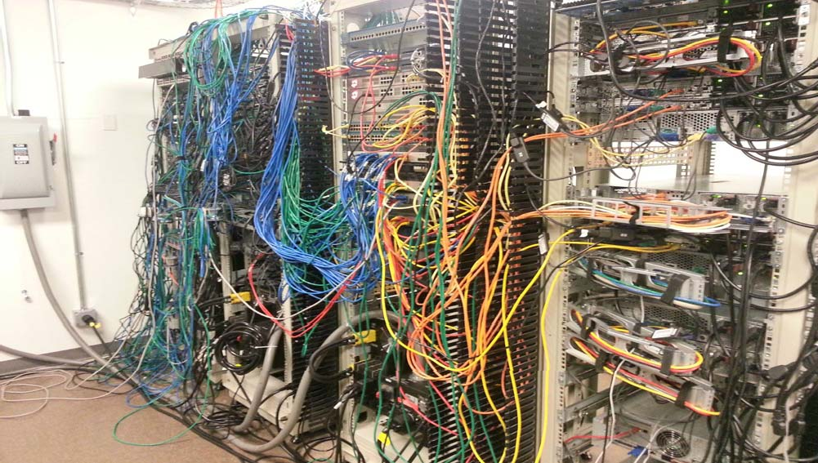
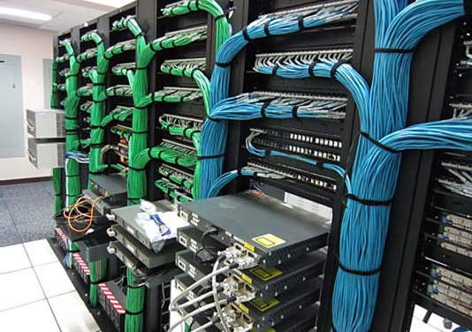
Apa yang anda pikirkan tentang ini?

Slide 16
ELEMEN – ELEMEN UTAMA AKTIFITAS PROYEK

Slide 17

Atribut
Secara umum proyek memiliki attribute berikut ini:
Memiliki tujuan yang unik/spesifik
Bersifat sementara
Dikembangkan dengan elaborasi yang progresif
Membutuhkan berbagai sumber daya, seringkali dari berbagai bidang
Memiliki customer utama / sponsor
sponsor proyek adalah pihak yang memberikan arahan dan menyediakan dana untuk proyek
Melibatkan ketidakpastian

Slide 18
Batasan
Setiap proyek dibatasi oleh berbagai macam hal, secara umum batasan proyek meliputi:
Time/waktu
Berapa lama waktu yang dibutuhkan? Bagaimana penjadwalannya? Bagaimana tim proyek menelusuri jadwal yang sedang berjalan? Siapa yang berhak menyetujui perubahan jadwal?
Scope/ruang lingkup
Apa yang akan diselesaikan dalam proyek?
Produk/layanan/keluaran seperti apakah yang diharapkan pelanggan? Bagaimana memverifikasi ruang lingkup proyek?
Cost/biaya
Berapa banyak biaya yang dibutuhkan?Bagaiaman penganggarannya?
Bagaimana penelusuran anggarannya? Siapa yang berhak merubah anggaran?

Slide 19
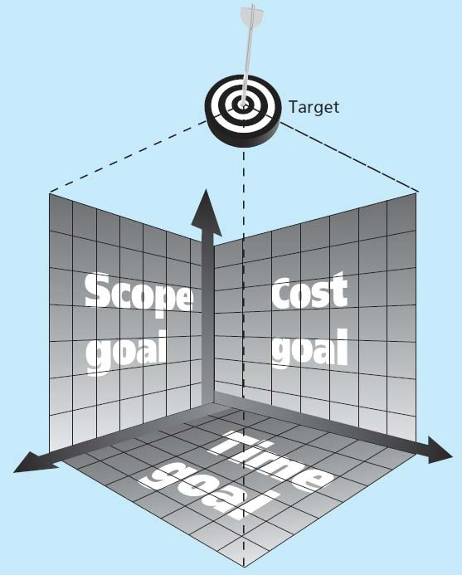
Batasan
PROGRAM STUDI
SISTEM INFORMASI
MATA KULIAH
MANAJEMEN PROYEK
Manajemen proyek yang sukses mampu memenuhi ketiga batasan/tujuan yang telah ditentukan (scope, time, and cost), serta mampu memuaskan keinginan sponsor proyek.

Slide 20
Batasan
CONTOH BATASAN PROYEK
Proyek kolaboratif IT telah menginisiasi scope dari proyek yakni menghasilkan 40-50 halaman report dan 1 jam presentasi terkait dengan proyek IT potensial. Manajer proyek lebih lanjut mendefinisikan scope yang meliputi: penyediaan deskripsi di tiap proyek, apakah pernah ada yang mengerjakan proyek yang sejenis, gambaran waktu yang dibutuhkan, estimasi biaya, serta resiko. Estimasi awal waktu yang dibutuhkan adalah 1 bulan, dengan biaya $20,000-$25,000.
Dikarenakan proyek erat kaitannya dengan ketidakpastian maka penentuan goal akan lebih realistik dalam bentuk range ketimbang dalam bentuk diskret.
Pengelolaan triple constrains sering kali membutuhkan kompromi di tiap batasan. Misal scope proyek mungkin harus dikurangi untuk menyesuaikan cost dan time
Meskipun triple constrains menjadi batasan dasar, namun sering kali elemen Quality menjadi kunci utama dalam proyek. Beberapa menyebutnya sebagai Quadraple Constraint

Slide 21
Hubungan portfolio, program dan proyek?
Karena berbagai sebab (economical, efisiensi resources, dll ), terkadang sejumlah proyek digabungkan menjadi sebuah program untuk perampingan manajemen, staff, pembelanjaan dan lain-lain.
Program merupakan sekumpulan proyek yang saling terhubung yang dikelola secara koordinatif untuk mendapatkan keuntungan dan control yang lebih baik (yang tidak didapatkan apabila proyek tersebut dikelola secara individual)

Slide 22
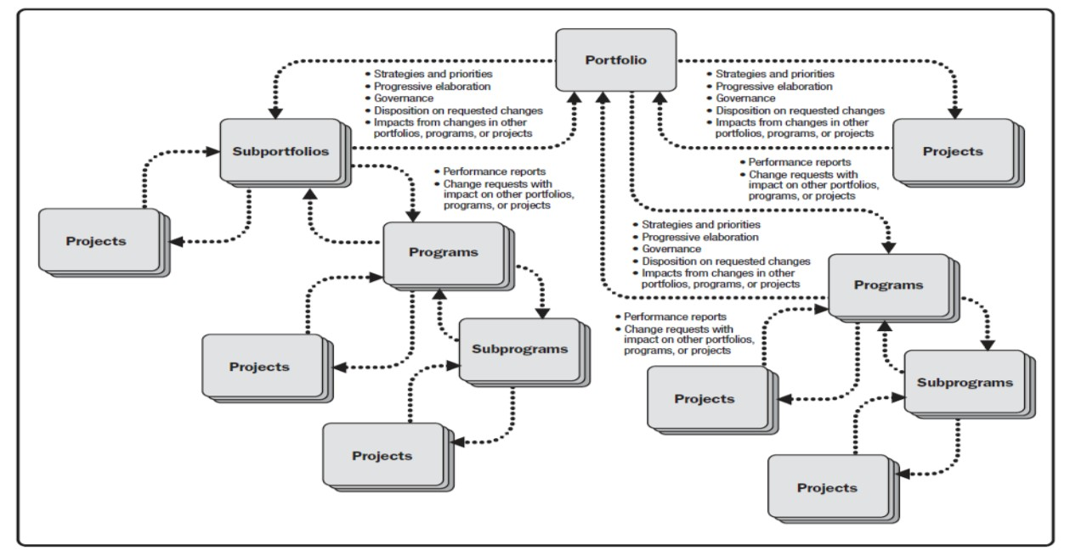
Hubungan portfolio, program dan proyek?

Slide 23
Hubungan portfolio, program dan proyek?
Berikut contoh sejumlah program dalam bidang IT:
Infrastructure:
Pengembangan program infrastruktur IT yang dilakukan oleh Departemen IT. Program meliputi sejumlah proyek seperti penyediaan akses wireless, upgrade hardware/software, pengembangan & pengelolaan standar IT pada perusahaan
Application Development:
Program pengembangan aplikasi oleh software developer yang meliputi: updating system Enterprise Resource Planning (ERP), pembelian billing system baru, atau pengembangan fitur baru untuk system Customer Relationship Manajemen (CRM)

Slide 24
Hubungan portfolio, program dan proyek?
Tugas manager program:
Sebagai pimpinan yang mengarahkan manajer proyek menyelesaikan proyek dalam program.
Sebagai coordinator yang mengkoordinasikan segala usaha dari semua stakeholder untuk memastikan produk dan proses diimplementasikan untuk keuntungan yang maksimal.
Sebagai agen perubahan yang bertanggung jawab atas suksesnya produk dan proses yang dikembangan dalam proyek-proyek dibawahnya.
Secara kontinyu menambah dan membagikan pengetahuan bisnis, kemampuan leadership dan ketrampilan komunikasi untuk semua anggota tim.

Slide 25
Apa itu Manajemen Proyek?
PROGRAM STUDI
SISTEM INFORMASI
MATA KULIAH
MANAJEMEN PROYEK
Manajemen proyek merupakan aplikasi dari pengetahuan, ketrampilan, perangkat, dan teknik dalam aktifitas proyek agar memenuhi kebutuhan proyek (PMBOK®Guide, 5th ed,2012).
Manajemen yang baik dapat dicapai melalui pengaplikasian yang tepat dan terintegrasi dari 47 kelompok proses manajemen proyek yang dikategorikan dalam 5 group berikut ini: Initiating, Planning Executing, Monitoring and Controlling, dan Closing.

Slide 26

Aktifitas mengelola proyek
Mengelola proyek umumnya meliputi
Mengidentifikasi kebutuhan
Mengelola berbagai kebutuhan, persoalan, dan keinginan stakeholder dlm perencanaan, pelaksanaan dan pengerjaan proyek
Menyiapkan, memelihara, dan menjalankan komunikasi antara para stakeholder yang dilakukan dengan aktif, efektif, dan kolaboratif
Mengelola stakeholder dalam memenuhi kebutuhan proyek dan penyampaian hasil dari proyek
Menyeimbangkan batasan proyek yang meliputi: Scope, Quality, Schedule, Budget, Resources, dan Resiko.

Slide 27

Siapa Stakeholder?
Stakeholder atau pemangku kepentingan adalah siapapun yang terlibat atau terkena dampak dari aktifitas proyek.
Meliputi: sponsor proyek, team proyek, staff, customer, user, supplier, termasuk juga competitor.

Slide 28
Siapa Stakeholder?
PROGRAM STUDI
SISTEM INFORMASI
MATA KULIAH
MANAJEMEN PROYEK
Masing-masing stakeholder memiliki keinginan dan kebutuhan yang berbeda-beda
Manajer proyek yang sukses, harus dapat mengembangkan hubungan yang baik dengan stakeholder agar dapat memahami dan memenuhi keinginan dan kebutuhan mereka.
Karena peranannya yang sangat penting maka sejak 2012 (PMBOK edisi 5) PMI menyertakan Manajemen Stakeholder sebagai bagian dari Knowledge Area dalam manajemen proyek.

Slide 29

Kompetensi dalam mengelola proyek
Diperlukan 10 knowledge area dan ketrampilan yang dikembangkan manajer proyek sebagai kompetensi utamanya.
10 knowledge area meliputi:
Project Integration Management
Project Scope Management
Project Time Management
Project Cost Management
Project Quality Management
Project Stakeholder Management
Project Human Resource Management
Project Communications Management
Project Risk Management
Project Procurement Management

Slide 30
Perangkat dan teknik mengelola proyek
Seiring dengan bertambahnya kompleksitas di dunia ini, pengembangan dan penggunaan alat / perangkat bantu sangatlah penting untuk pengelolaan proyek.
Beberapa perangkat tersebut diantaranya:
Project charter, Scope Statement, dan WBS
Gant chart, Critical Path Analysis, Network diagram
Cost estimates and earned value management

Slide 31
Perangkat dan teknik mengelola proyek
Seiring dengan bertambahnya kompleksitas di dunia ini, pengembangan dan penggunaan alat / perangkat bantu sangatlah penting untuk pengelolaan proyek.
Beberapa perangkat tersebut diantaranya:
Project charter, Scope Statement, dan WBS
Gant chart, Critical Path Analysis, Network diagram
Cost estimates and earned value management

Slide 32

Perangkat dan teknik mengelola proyek
Knowledge Area
Tools and Techniques
Integration Management
Project selection methods, project mngmt methodologies, stakeholder analyses, project charters, project management plans, change control boards, project review meetings, lessons-learned reports
Scope Management
Scope statements, work breakdown structures, statements of work, requirements analyses, scope management plans, scope verification techniques, scope change controls
Time Management
Gantt charts, project network diagrams, critical path analysis, crashing, fast tracking, schedule performance measurements
Cost Management
Project budgets, net present value, return on investment, payback analysis, earned value management, project portfolio mgmt, cost estimates, cost management plans, cost baselines
Quality Management
Quality metrics, checklists, quality control charts, Pareto diagrams, fishbone diagrams, maturity models, statistical methods, test plans
Human
Resource
Motivation techniques, empathic listening, responsibility assignment matrices, project organizational charts, resource histograms, team building exercises
Communication Management
Communications management plans, kick-off meetings, conflict management, communications media selection, status and progress reports, virtual communications, templates, project Web sites
Risk Management
Risk management plans, risk registers, probability/impact matrices, risk rankings
Procurement Management
Make-or-buy analyses, contracts, requests for proposals or quotes, source selections, supplier evaluation matrices

Slide 33
Apa definisi proyek yang sukses
Proyek sesuai / memenuhi ruang lingkup, waktu, dan biaya yang ditetapkan.
Proyek memuaskan customer / sponsor, meskipun proyek memenuhi triple constraint terkadang proyek dianggap gagal apabila customer merasa tidak happy / marah / tidak puas dengan hasil pekerjaan.
Hasil dari proyek memenuhi tujuan utama dari sponsor yang contohnya: memberikan nilai balik investasi (return of investmen) yang baik, menghasilkan atau menghemat dana dalam jumlah tertentu, meningkatkan performa atau volume produksi.

Slide 34

Faktor-faktor yang mempengaruhi
Keterlibatan pengguna
Dukungan pihak eksekutif
Tujuan bisnis yang jelas
Kedewasaan emosional
Ruang lingkup yang optimal
Pendanaan yang memadai
Staff yang ahli di bidangnya
Proses yang gesit/tangkas
Kepiawaian manajer proyek
Sumber daya yang terampil
Pengerjaan yang disiplin
Perangkat bantu dan infrastruktur
Keterlibatan dari seluruh stakeholder

Slide 35
Peran manajer proyek
97% proyek yang sukses umumnya dipimpin oleh manajer proyek yang berpengalaman.
Manajer proyek harus mampu bekerjasama dengan semua stakeholder utamanya team dan sponsor proyek.
Manajer yang efektif familiar dengan 10 knowledge area dalam manajemen proyek dan berbagai tool serta perangkat pendukungnya.
Job deskripsi manajer proyek sangat variatif namun secara umum bertanggung jawab dalam perencanaan, penjadwalan, pengkoordinasian, dan mampu bekerja sama dengan berbagai SDM untuk mencapai tujuan proyek

Slide 36
Peran manajer proyek
Manajer Proyek di Perusahaan Konsultan
Perencanaan, penjadwalan, dan pengendalian aktifitas.
Pengaplikasian ketrampilan teknis, teori, dan manajerial.
Pengkoordinasian dan integrasi team, serta pengembangan hubungan positif profesional dengan clients dan partner kerja.
Manajer Proyek IT di Lembaga Keuangan
Mengelola, memprioritaskan, mengembangkan, dan menerapkan solusi bisnis TI.
Mempersiapkan dan melaksanakan rencana proyek dengan menggunakan software manajemen proyek sesuai standar.
Menetapkan tim end-user lintas fungsional.
Memberikan dukungan pasca implementasi.
Manajer Proyek IT di Lembaga Sosial
Bertanggung jawab dalam analisis bisnis, identifikasi kebutuhan, perencanaan proyek, perencanaan anggaran, pengembangan, pengujian, dan implementasi.
Mampu bekerja dengan
berbagai penyedia sumber daya untuk memastikan pembangunan selesai dengan kualitas tinggi, tepat waktu, & dengan biaya yg efektif.

Slide 37
Skill seorang manajer proyek
Skill paling utama yg harus dikuasai dalam manajemen proyek bergan-tung pada keunikan dan pihak yg terlibat dalam proyek itu sendiri.
Manajer perlu memiliki berbagai macam ketrampilan & mampu memu tuskan ketrampilan apa yang harus ditekankan untuk situasi proyek yang berbeda- beda.
PMBOK merekomendasikan team proyek untuk memahami dan terampil di bidang berikut:
Knowledge area seperti yang tertuang dalam PMBOK
Pengetahuan, standard, dan regulasi pada area proyek
Pengetahuan terkait lingkungan proyek
Pengetahuan dan ketrampilan manajemen umum
Soft skill atau skill terkait dengan hubungan manusia

Slide 38
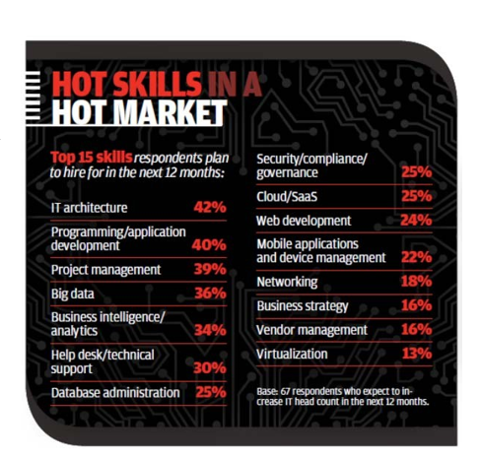
Karier manajer proyek
Survey tahunan dari Computerworld’s memproyeksikan bahwa karir sebagai manajer proyek merupakan salah satu dari 15 posisi top yang paling dibutuhkan sejak 2011
Dari tahun ke tahun profesi Manajer Proyek tumbuh dengan sangat signifikan
Sumber:
Special Report Tech Forecast Computerworld, Dec 2015

Slide 39
Skill seorang manajer proyek
Hasil survey terkait 10 skill dan kompetensi penting yang harus dimiliki oleh manajer proyek meliputi:
People skills*) •Komunikasi verbal
Kepemimpinan •Kuat dalam membangun team
Mendengarkan •Resolusi dan manajemen konflik
Jujur, berperilaku etis, dan konsisten •Berpikir kritis dan problem solving
Kuat dalam membangun kepercayaan
•Paham dan mampu menyeimbangkan prioritas
*)Kemampuan seseorang untuk berkolaborasi dengan orang lain untuk mengkomunikasikan ide secara efektif, menyelesaikan konflik, serta untuk mencapai tujuan personal maupun bisnis
Jennifer Krahn, “Effective Project Leadership: A Combination of Project Manager Skills and Competencies in Context,”
PMI Research Conference Proceedings (July 2006).

Slide 40
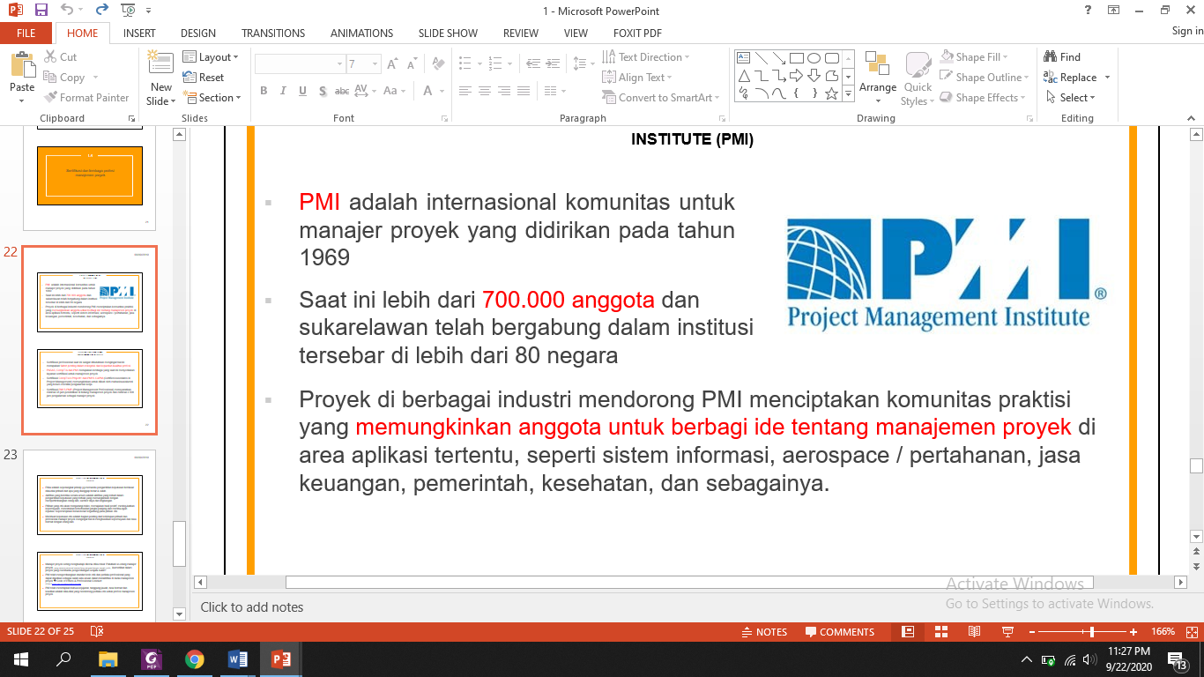

Sertifikasi & profesi
PMI adalah internasional komunitas untuk manajer proyek yang didirikan pada tahun 1969
Saat ini lebih dari 700.000 anggota dan sukarelawan telah bergabung dalam institusi tersebar di lebih dari 80 negara
Proyek di berbagai industri mendorong PMI menciptakan komunitas praktisi yang memungkinkan anggota untuk berbagi ide tentang manajemen proyek di area aplikasi tertentu, seperti sistem informasi, aerospace / pertahanan, jasa keuangan, pemerintah, kesehatan, dan sebagainya.

Slide 41
Sertifikasi & profesi
Sertifikasi professional saat ini sangat dibutuhkan mengingat hal ini merupakan faktor penting dalam rekognisi dan kepastian kualitas profesi.
PASAS, CompTIA dan PMI merupakan lembaga yang saat ini menyediakan layanan sertifikasi untuk manajemen proyek.
Sertifikasi CompTIA’s Project+ dan PMI’S CAPM (Certified Associates in Project Management) memungkinkan untuk diikuti oleh mahasiswa/alumni yang belum memiliki pengalaman kerja.
Sertifikasi PMI’S PMP (Project Management Professional) mensyaratkan minimal 35 jam pendidikan di bidang manajemen proyek dan minimal 4.500 jam pengalaman sebagai manajer proyek.

Slide 42

Kode etik
Etika adalah seperangkat prinsip yg memandu pengambilan keputusan berdasar nilai-nilai pribadi dari apa yang dianggap benar & salah.
Aktifitas yang beretika secara umum adalah aktifitas yang terkait dalam pengambilan keputusan yang terbaik yang memungkinkan dengan mempertimbangkan orang lain, sumber daya dan lingkungan.
Pilihan yang etis akan mengurangi risiko, memajukan hasil positif, mening-katkan kepercayaan, menentukan keberhasilan jangka panjang dan memba-ngun reputasi. Kepemimpinan benar-benar tergantung pada pilihan etis
Membuat keputusan etis adalah bagian penting dari kehidupan pribadi dan profesional manajer proyek mengingat hal ini menghasilkan kepercayaan dan rasa hormat dengan orang lain.

Slide 43
Kode etik
Manajer proyek sering menghadapi dilema etika misal: Patutkah se-orang manajer proyek, yang secara personal menentang pengembangan senjat nuklir, ikut terlibat dalam proyek yang membantu pengembangan senjata nuklir?
PMI telah mengembangkan standar kode etik dan perilaku professional yang dapat dijadikan sebagai salah satu acuan dalam beraktifitas di dunia manajemen proyek → Code of Ethics & Professional Conduct (https://www.pmi.org/about/ethics/code)
PMI telah menetapkan bahwa kejujuran, tanggung jawab, rasa hormat dan keadilan adalah nilai-nilai yang mendorong perilaku etis untuk profesi manajemen proyek.

Slide 44

Software
Saat ini terdapat ratusan produk software untuk membantu dalam pelaksanaan manajemen proyek.
Tiga kategori utama dari perangkat bantu manajemen proyek:
Perangkat low-end: Menangani proyek tunggal atau lebih kecil, biaya di bawah $ 200 per pengguna
Perangkat midrange: Menangani beberapa proyek dan pengguna, biaya $ 200- $1.000 per pengguna, Project 2010 yang paling popular
Perangkat High-end: disebut juga dengan perangkat manajemen proyek perusahaan, lisensi software umumnya pada basis per-user, seperti solusi Microsoft Enterprise Management Project.

Slide 45






Software
Top Project Management Tools
http://www.capterra.com/project-management-software/
Best Free Project Management Software
http://www.techworld.com/picture-gallery/startups/10-best-free-project-management-software- programs-3625922/
Comparison of Project Management Software
https://en.wikipedia.org/wiki/Comparison_of_project_management_software

Slide 46

Trend di era mendatang
Sebagai disiplin ilmu manajemen proyek telah mengalami evolusi secara signifikan, khususnya pada cara stakeholder terlibat serta proses-proses untuk memastikan keuntungan pada pihak end-user. Beberapa trend yang saat ini mulai muncul diantaranya adalah:
Virtual Project Management Team, seiring dengan bisnis yang semakin mengglobal, sulit untuk dihindari bahwa team proyek harus dapat bekerja dari berbagai lokasi yang berbeda. Untuk itu harus dapat dipastikan bahwa pengelolaan team yang tersebar tetap memungkinkan proyek dapat diselesaikan pada waktunya
Strategic Role of the Project Manager, Manajemen proyek

Slide 47

Ringkasan pertemuan
Proyek merupakan usaha temporary yang dilaku kan untuk menghasilkan produk, layanan, ataupun luaran yang unik.
Deliverable dari Proyek dapat berupa: Produk, Service / layanan, Dokumentasi, dll
Manajemen proyek merupakan aplikasi dari pengetahuan, ketrampilan, perangkat, dan teknik dalam aktifitas proyek agar memenuhi kebutuhan proyek
Manajemen proyek yang sukses mampu memenuhi triple constraint (scope, time, and cost), serta mampu memuaskan keinginan sponsor proyek
Manajer proyek memain kan peranan penting dalam membantu mewujudkan kesuksesan proyek & organisasi. Profesi mana jemen proyek semakin matang dan tumbuh secara signifikan.
Sertifikasi manajemen proyek professional saat ini sangat dibutuhkan mengingat hal ini menjadi faktor penting dalam rekognisi dan kepastian kualitas profesi

Slide 48

THANKS
ANY QUESTIONS?

